Slide 1
Prénom : …………………………………………….….
Litterature
Classe de CE1
Année scolaire 2020-2021

Slide 2
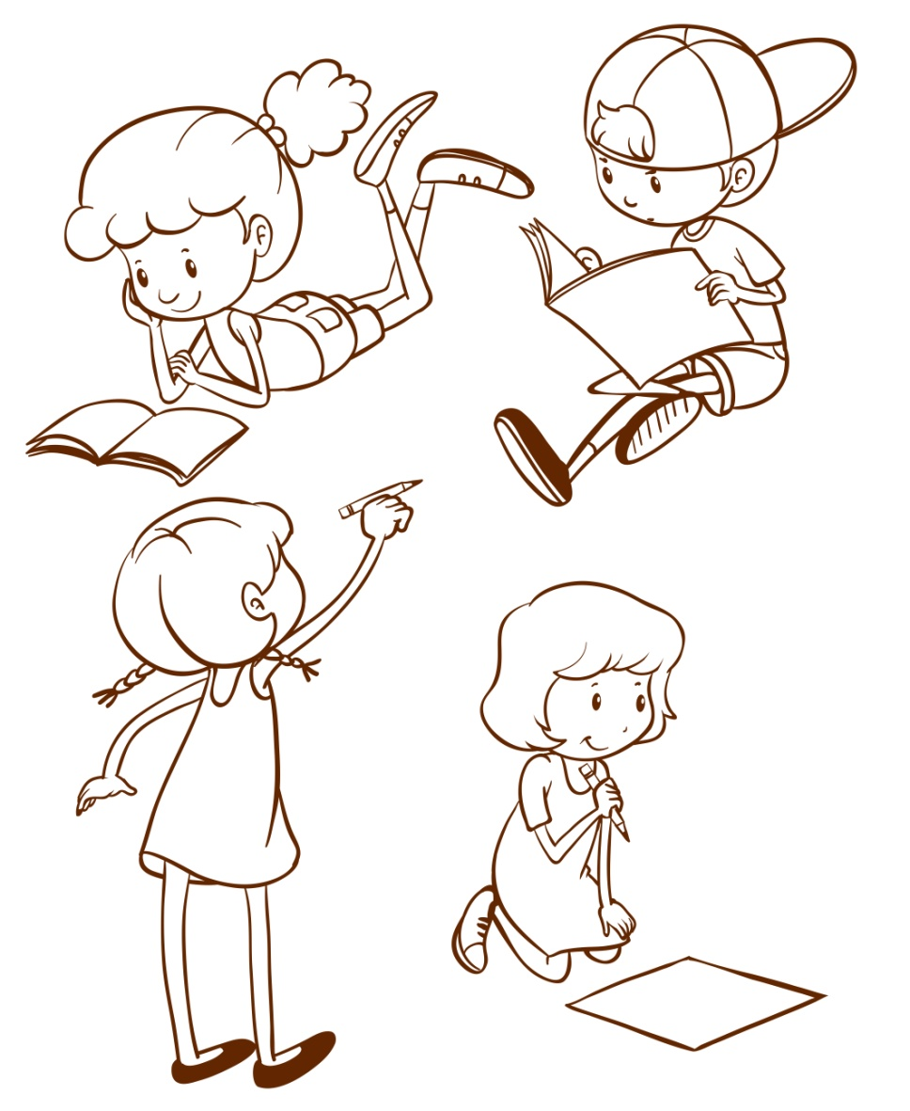
Prénom : …………………………………………….….
Phonologie
lecture
Classe de CE1
Année scolaire 2020-2021

Slide 3
Prénom : …………………………………………….….
Temps Espace
Classe de CE1 – Année scolaire 2020-2021

Slide 4
Anglais
Prénom : …………………………………………….….
Classe de CE1 – Année scolaire 2020-2021

Slide 5
Enseignement moral et civique
Prénom : …………………………………………….….
Classe de CE1 – Année scolaire 2020-2021

Slide 6
Prénom : …………………………………………….….
Vivant
Objets
Matière
Classe de CE1 – Année scolaire 2020-2021

Slide 7
Prénom : …………………………………………….….
CAHIER D’ecrivain
Classe de CE1 – Année scolaire 2020 / 2021
Prénom : …………………………………………….….
CAHIER D’ecrivain
Classe de CE1 – Année scolaire 2020 / 2021

Slide 8
Prénom : …………………………………………….….
CAHIER
culturel
Classe de CE1 – Année scolaire 2020 / 2021

